Slide 1
Opakovanie ☺

Slide 2
Napíš stupnice a zahraj si ich na svojom hudobnom nástroji (pozor na predznamenanie – či je zapísané, alebo nie...)

Slide 3
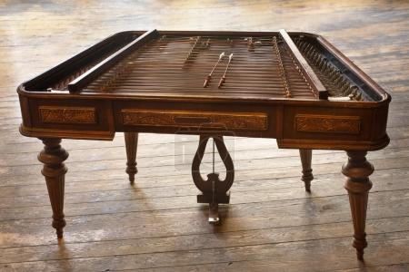
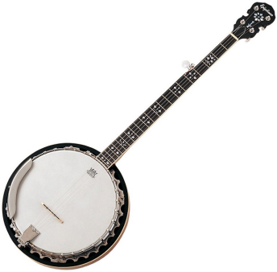
Pomenuj tieto nástroje:

Slide 4
Zakrúžkuj/urči kvintakordy: F, B, Es a As dur (pozor na predznamenanie ☺ )

Slide 5
Vytlieskaj si toto cvičenie:

Slide 6
Čo znamenajú tieto hudobné pojmy? (obrázky sú ťahák ☺ )
Cantabile: ..........
Scherzando: ..........

Slide 7
Doplň názvy intervalov a intervaly podľa zadania:

